Slide 1
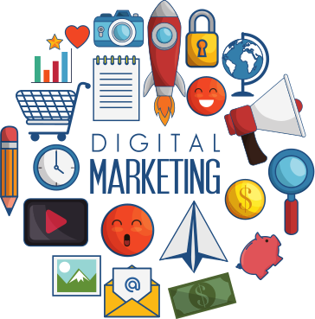
MARKETING
STRATEGY

Slide 2


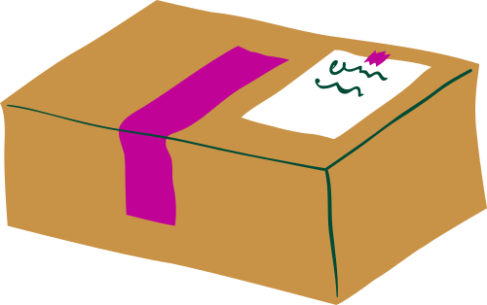

DEOROD
Prodotto:
Qualità:
Deorod si distingue per la sua formula senza profumi, alcool e ipoallergenica. Neutralizza gli odori ed è il miglior alleato della pelle sensibile.
Confezione ecologica:
DEOROD
La qualità del prodotto e l’attenzione per l’ambiente è fondamentale per Deorod, si affida ad aziende che realizzano packaging sostenibili.
Personalizzazione:
Utilizziamo dati digitali per offrire raccomandazioni personalizzate basate sul tipo di pelle e sulle preferenze dell’utente.

Slide 3



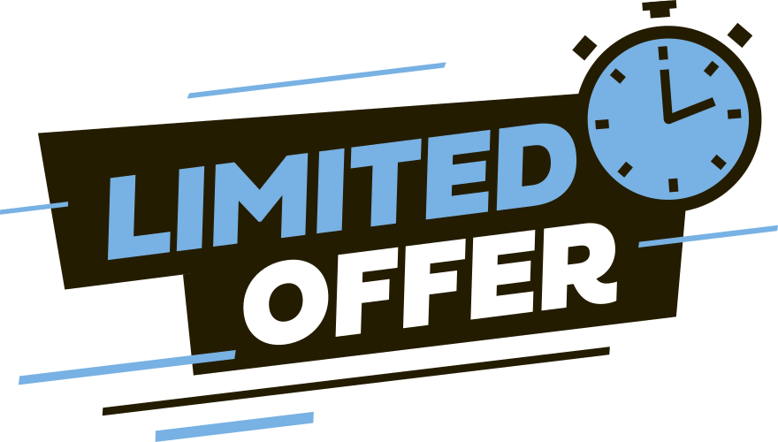


Prezzo
Punto vendita
Prezzo Competitivo:
Presenza Online:
Espandiamo la distribuzione online attraverso il nostro sito web e piattaforme e-commerce
Offriamo un prezzo accessibile per garantire che Deorod sia alla portata di tutti
Partnership con influencer:
Collaboriamo con enfluencer e recensori di bellezza per far promuovere Deorod sui social
Sconti Digitali:
Sponsor di squadre sportive:
Utilizziamo strategie di marketing digitale per offrire sconti, promozioni e programmi fedeltà ai clienti online
Promuoviamo Deorod proponendoci come sponsor di squadre sportive. Aiuta a realizzare delle recensioni da atleti che promuovono il nostro prodotto.
Collaborazione studi dermatologici e farmacie:
Collaboriamo con Farmacisti e Dermatologi per far consigliare il nostro prodotto.

Slide 4




Promozione
Social Media Advertising:
Email Marketing:
Utilizziamo le piattaforme di social media per promuovere Deorod attraverso annunci mirati, video tutorial e testimonianze dei clienti.
Implementiamo campagne di email marketing per mantenere un rapporto diretto con i clienti e informarli su offerte speciali e nuovi lanci di prodotti.
Content Marketing:
Programmi di Referral
Creiamo dei contenuti educativi sul nostro blog e sui social media per informare i consumatori sull’importanza di una scelta di deodorante sicura ed efficace
Incentiviamo i clienti a condividere Deorod con amici e familiari attraverso programmi di referral digitali

Slide 5

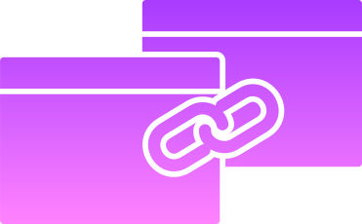




SEO (Search Engine Optimization)
Ricerca delle parole chiave:
Identifichiamo le parole chiave pertinenti per il tuo prodotto, come "deodorante in crema senza profumi", "deodorante alcool-free", "deodorante ipoallergenico", e simili.
Link building:
Creiamo una strategia di link building per ottenere link da siti web affidabili e pertinenti. Ciò può contribuire a migliorare l'autorità del tuo sito web.
Velocità del sito:
Ottimizzazione on-page:
Assicuriamo che le tue pagine web siano ottimizzate per le parole chiave target. Questo include l'uso delle parole chiave nei titoli, negli URL, nei tag degli header (H1, H2, H3), nelle descrizioni delle immagini e nei contenuti stessi.
Assicuriamo che il tuo sito sia veloce e reattivo, poiché la velocità del sito è un fattore importante per il posizionamento nei motori di ricerca.
Creazione di contenuti di qualità:
Creiamo contenuti sul tuo sito web che rispondano alle domande e alle esigenze dei potenziali clienti. Ad esempio, articoli informativi sui benefici di un deodorante senza profumi o come scegliere il deodorante giusto per la pelle sensibile.
Ottimizzazione per dispositivi mobili:
Garantiamo che il tuo sito sia ottimizzato per i dispositivi mobili, poiché sempre più persone effettuano ricerche da smartphone.

